Slide 1
Система ДИСТАНЦИОННОГО ОБУЧЕНИЯ MOODLE
МИНИСТЕРСТВО ОБРАЗОВАНИЯ, НАУКИ И МОЛОДЁЖНОЙ ПОЛИТИКИ КРАСНОДАРСКОГО КРАЯ
ГБУ ДО КК «Центр развития одаренности»

Slide 2
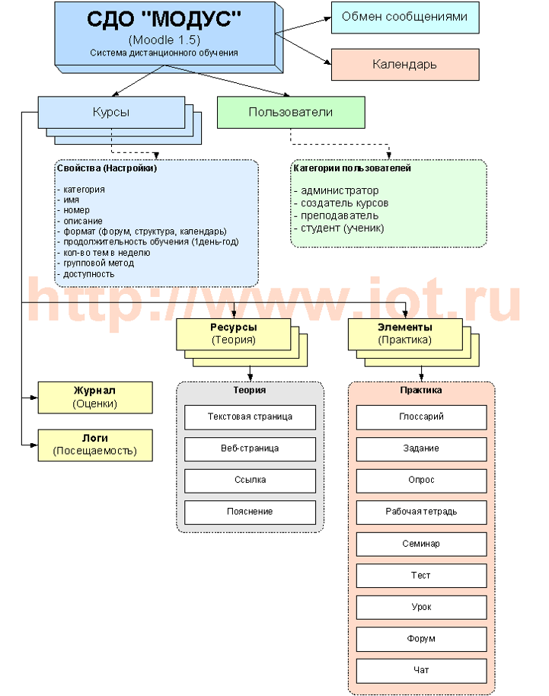
В качестве основного инструмента для реализации дистанционной технологии обучения в Центре дополнительного образования для детей используется система Moodle.

Slide 3
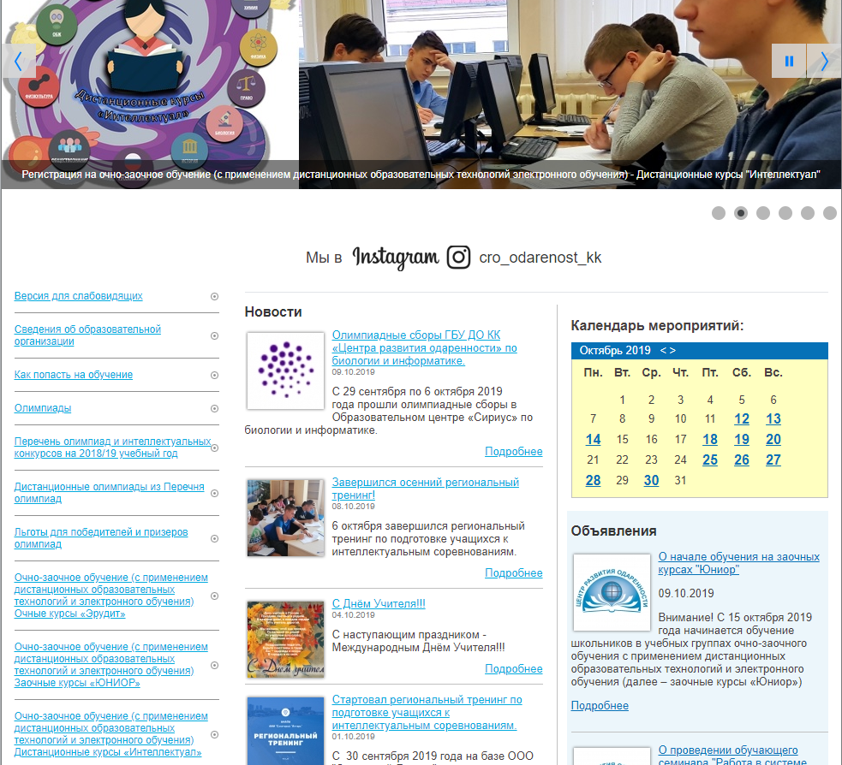
HTTP://WWW.CDODD.RU

Slide 4
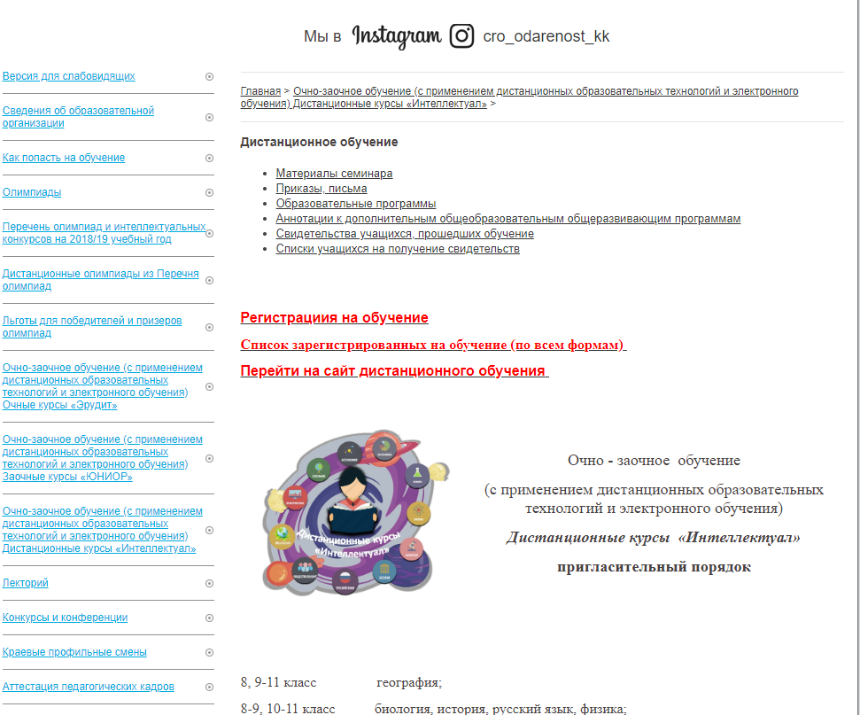
HTTP://DO.CDODD.RU

Slide 5
HTTP://DO.CDODD.RU

Slide 6
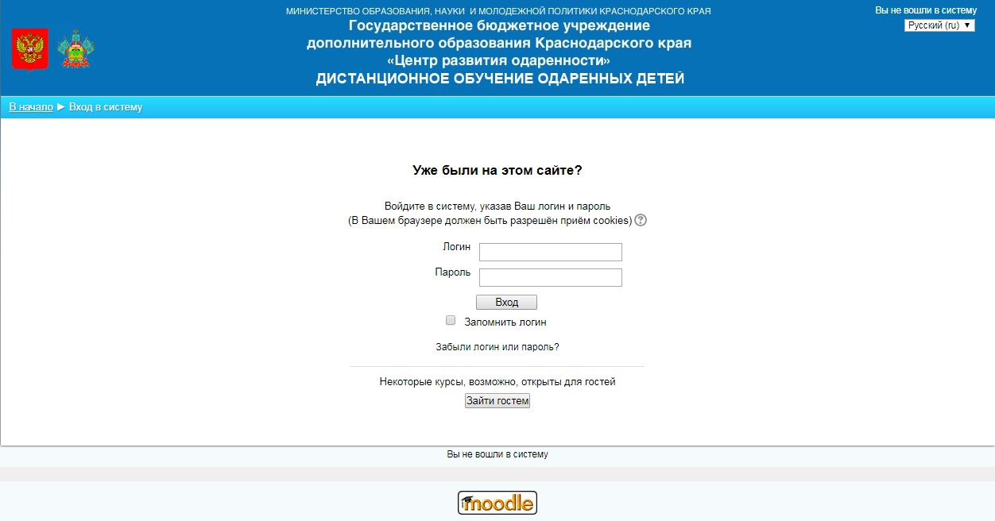
Вход в систему

Slide 7
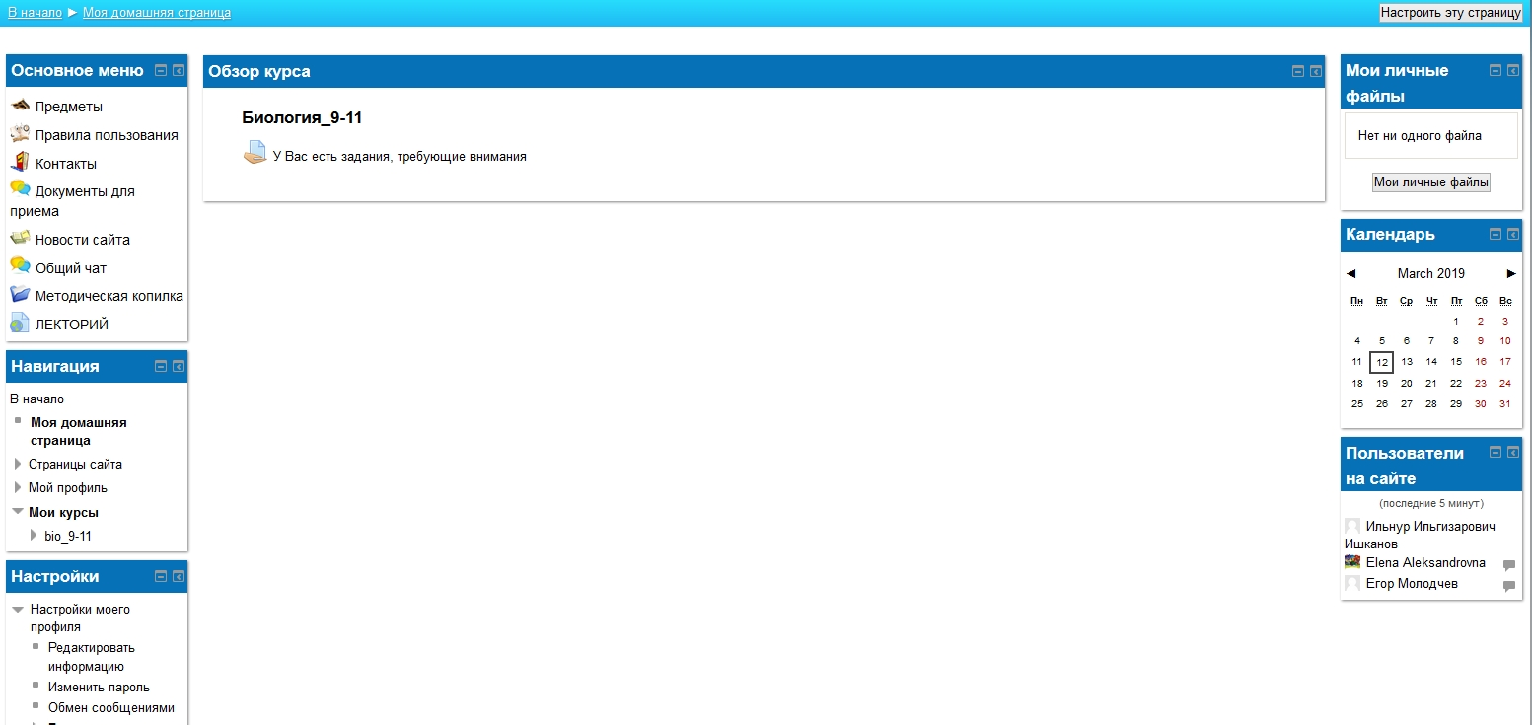
Элементы страницы площадки

Slide 8
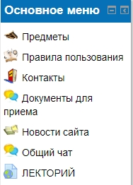
Основное меню

Slide 9
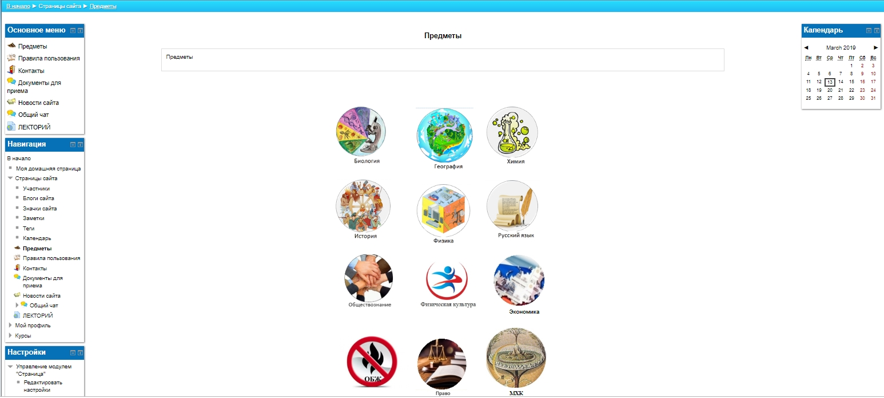
Предметы

Slide 10
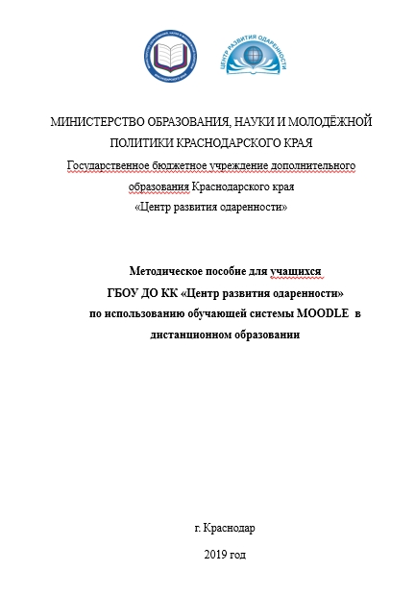
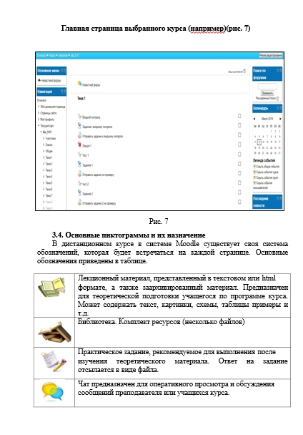
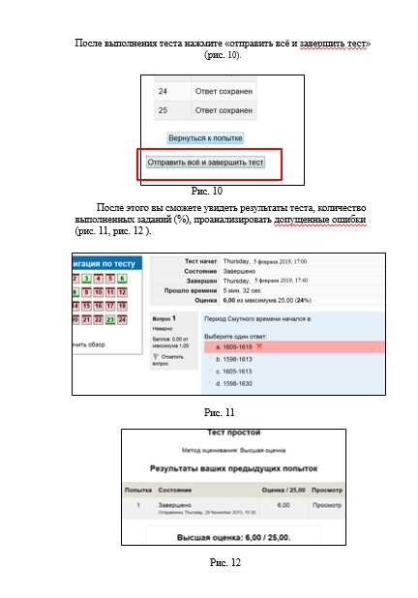
Правила пользования

Slide 11
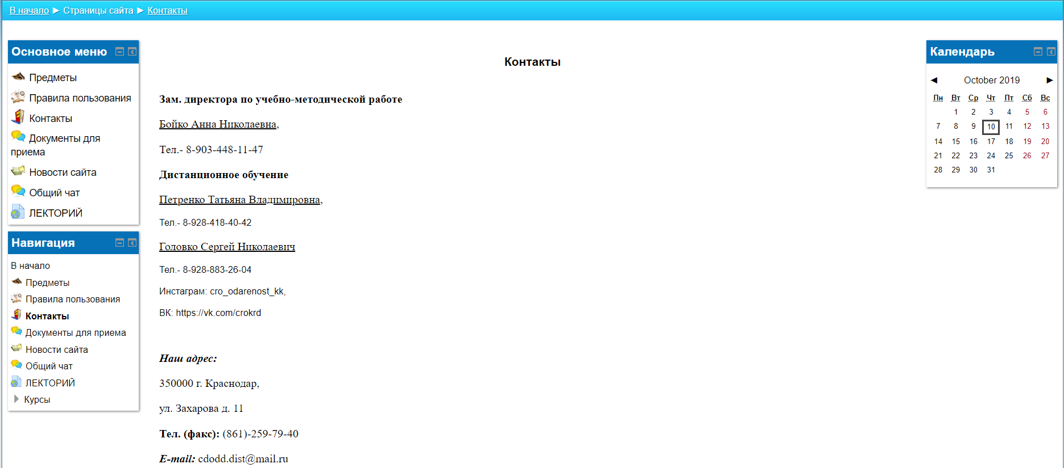
Контакты

Slide 12
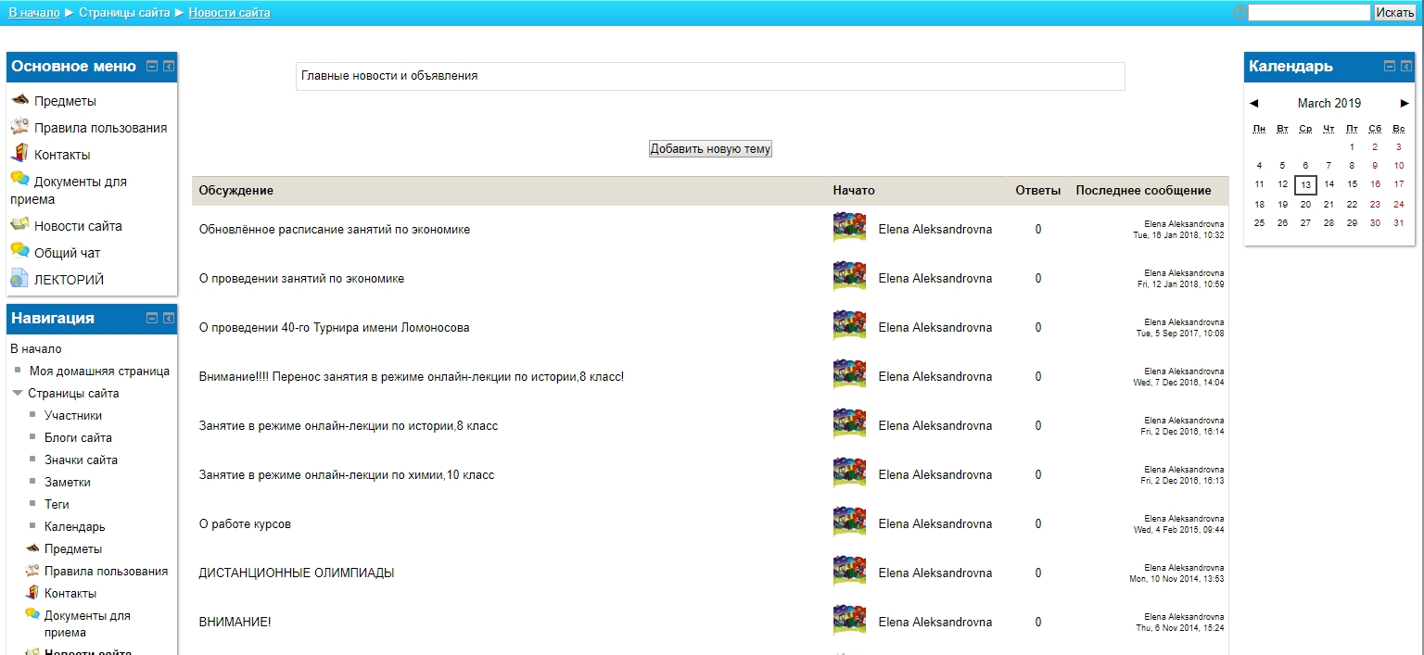
Новости сайта

Slide 13
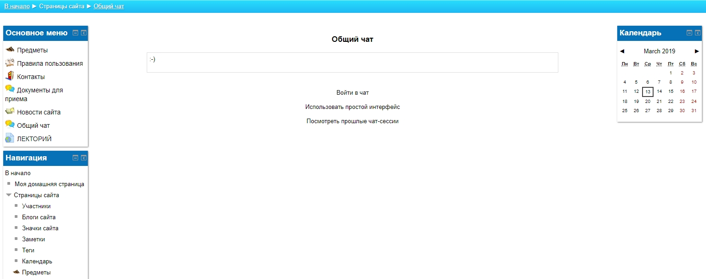
Общий чат

Slide 14
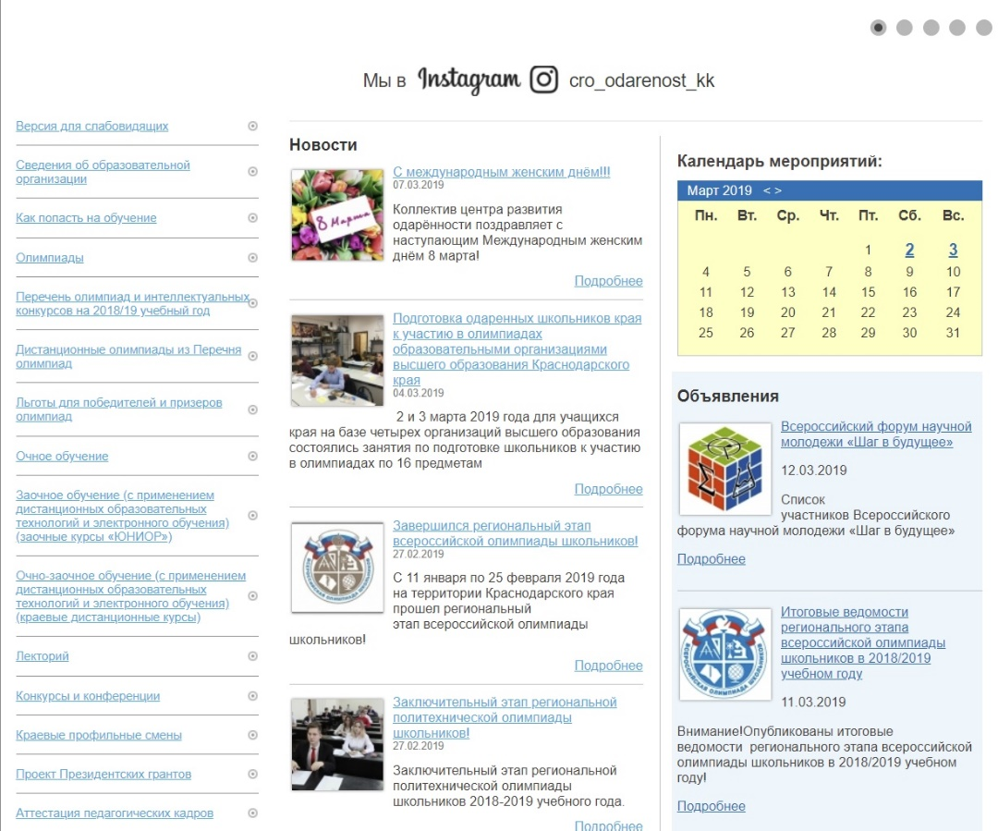
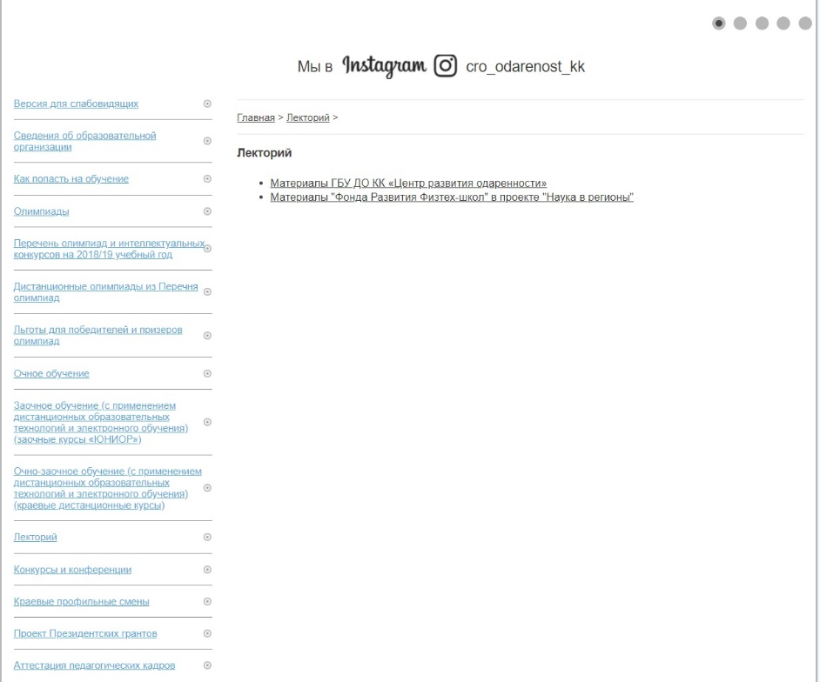
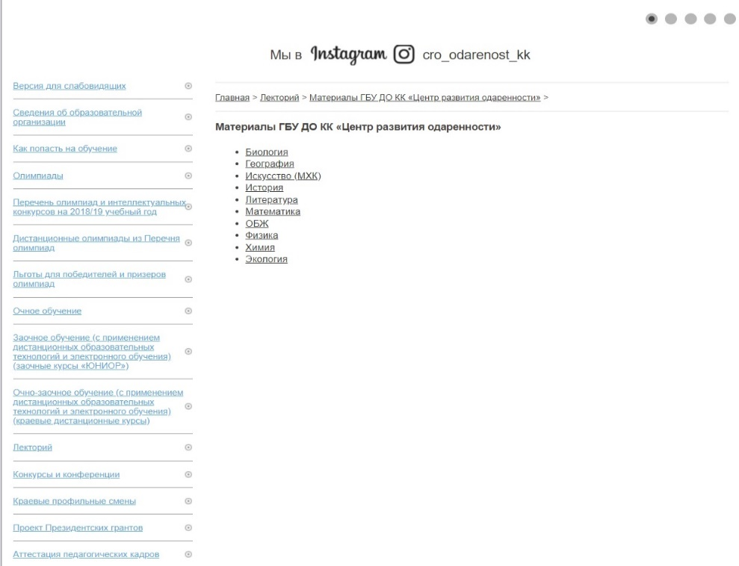
Лекторий

Slide 15
Предметы

Slide 16
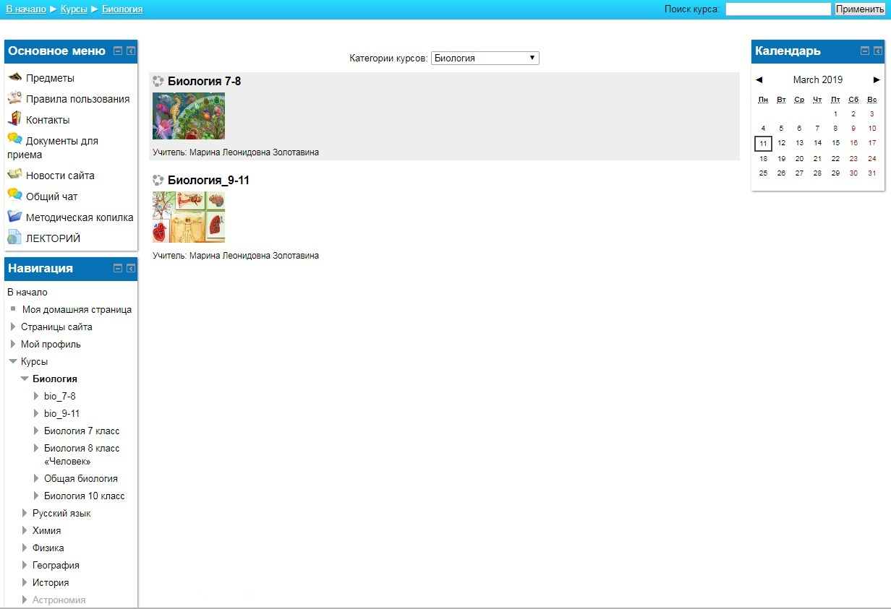
Курсы

Slide 17
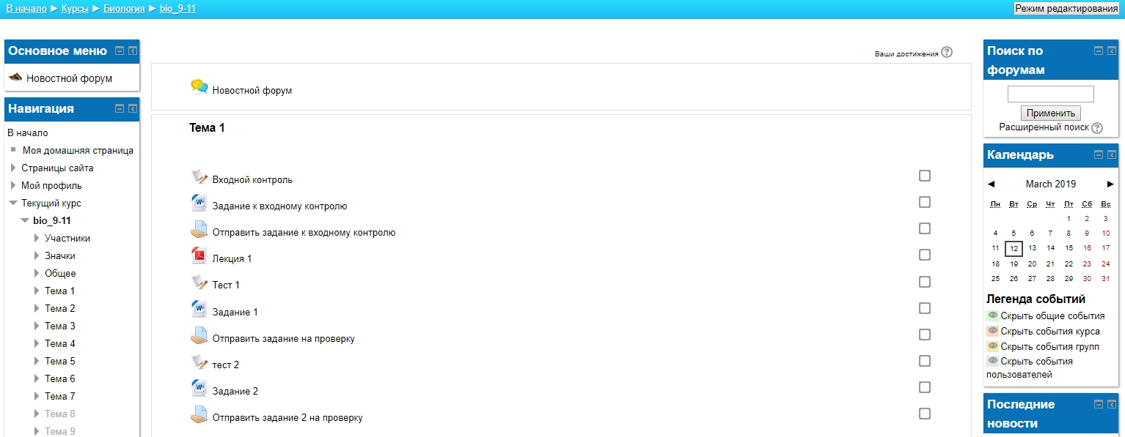
Материалы курса

Slide 18
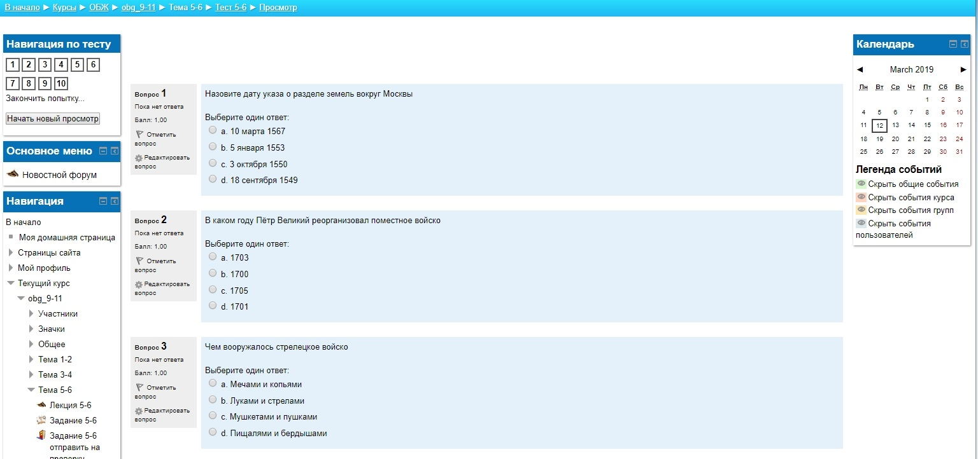
Простой тест

Slide 19
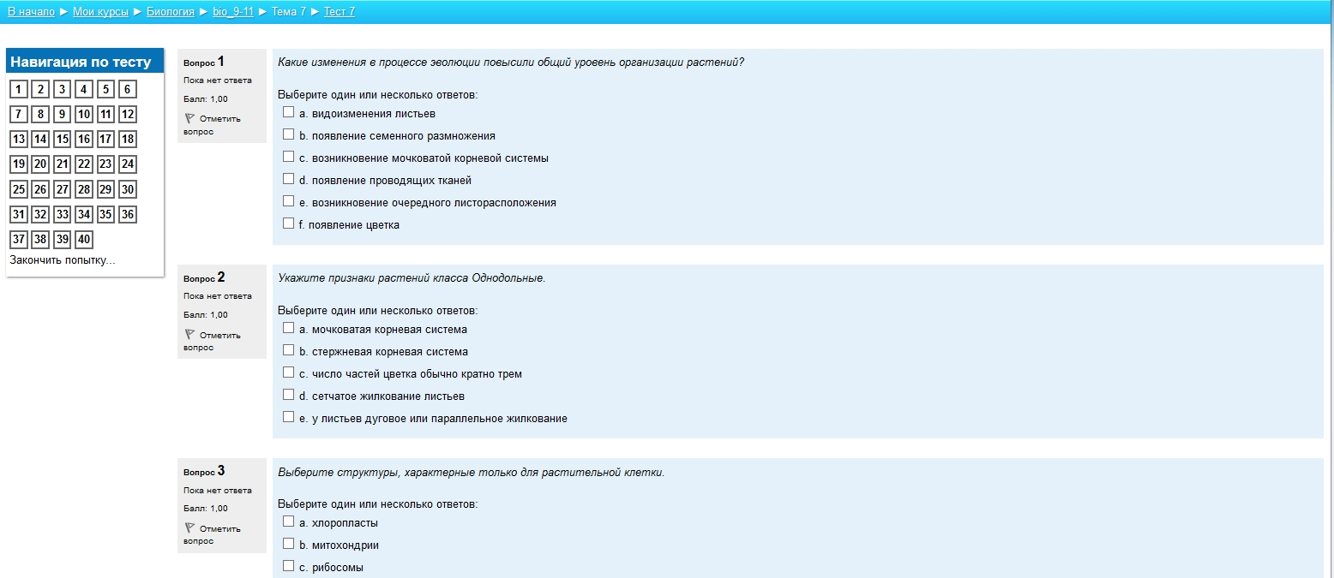
Тест с Множественным выбором

Slide 20
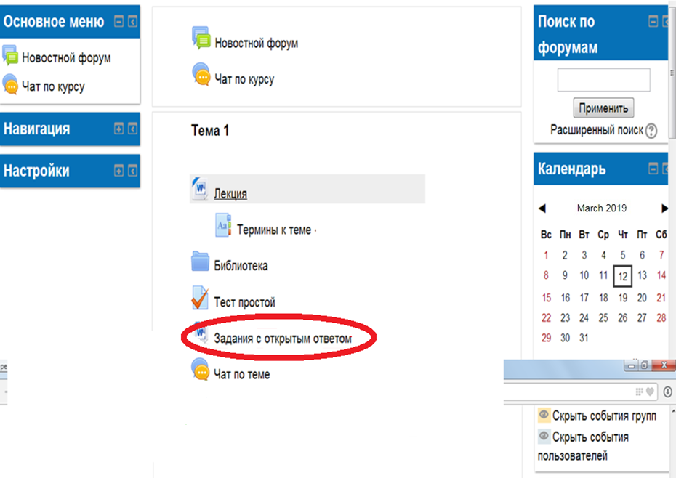
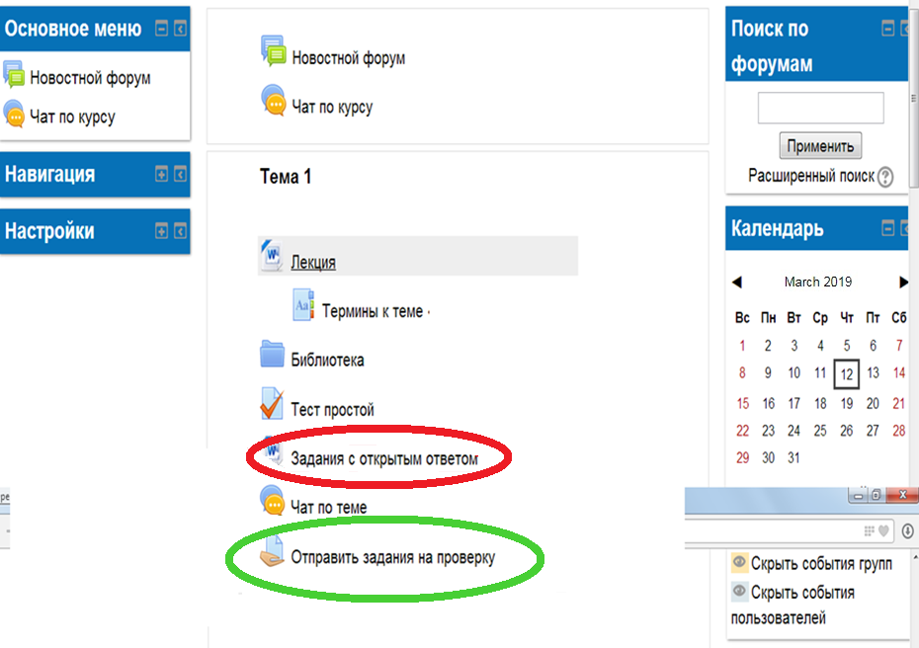
Задания с открытым ответом (практические задания)

Slide 21
ОЦЕНКИ

Slide 22
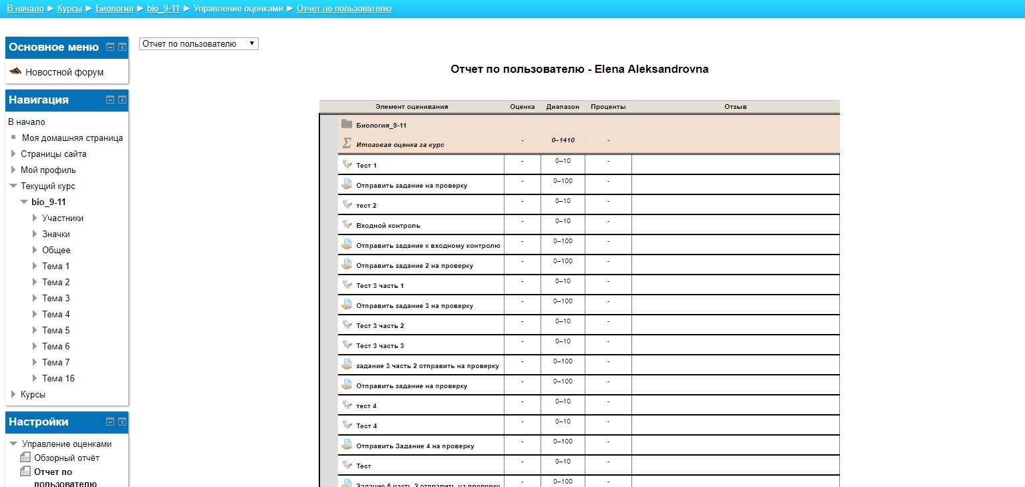
ОЦЕНКИ

Slide 23
HTTP://DO.CDODD.RU

Slide 24
Спасибо за внимание!

